Slide 1
經費動支核銷整合資訊系統
行政院衛生署疾病管制局
教 育 訓 練

Slide 2
系統流程說明
本局／分局／辦事處承辦人輸入請示
本局／分局控帳人員請示審核
會計室請示審核
會計室／分局決標
本局承辦人／分局承辦人／秘書室報支
分局控帳人員報支審核
會計室核支
零用金／周轉金支付領用
零用金／周轉金申請撥還
分局控帳人員整批請撥審核
會計室整批核撥
完成／付款
電子支付整批請撥／整批請撥各廠商

Slide 3
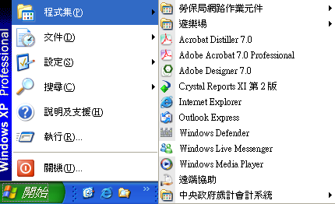

開啟瀏覽器
開啟IE (Internet Explorer )程式
  方法一：開始->程式集->Internet Explorer
  方法二：快速列->選擇Internet Explorer

Slide 4
系統登錄
本系統都由統一登錄網登錄，無須再輸入帳號密碼登錄系統
帳號申請
  請下列人員，寄EMail給會計室郭小姐，設定權限
  (1).各單位預控人員
  (2).秘書室核銷人員
  (3).零用金管理人員

Slide 5
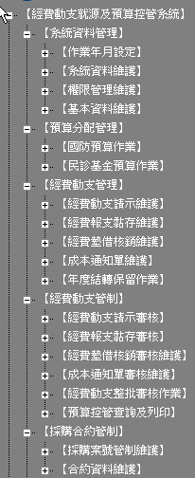
程式畫面、流程及操作說明
預算分配
經費動支管制
管理及決算報表
GBA連結管理

Slide 6
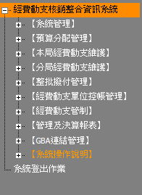
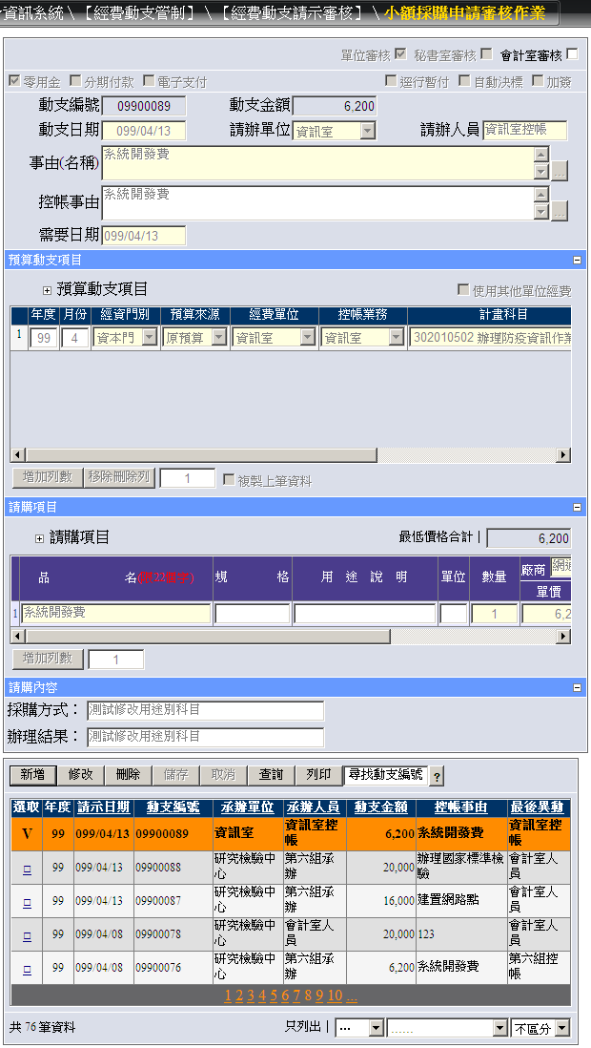
介面辦識及說明
工作資訊區
目前選取的資料編輯區
本編輯的明細資料區
編輯按鈕區
已儲存的歷史資料區

Slide 7
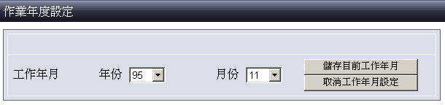
作業年月設定
儲存目前工作年月：
  按下此按鍵，將會將所選年月儲存起來。下次登錄系統，將會以該儲存年月為預設值作業年度。
取消工作年月設定：
  按下此按鍵，將會將儲存年月清空。下次登錄系統，將會以系統年月為作業年月。
單純切換年月份，不需按儲存鍵。

Slide 8
經費動支管制(一)
【經費動支請示審核】
  小額採購申請審核作業
  簽文動支請示審核作業
  分局大額簽文請示審核作業(三十萬以上)
【經費動支再簽審核】
  小額採購再簽審核作業
  簽文動支再簽審核作業
  分局大額簽文再簽審核作業(三十萬以上)
  再簽可用單位設定
【經費動支決標維護】
  採購簽文決標作業
  分局大額簽文決標作業(三十萬以上)

Slide 9
經費動支管制 (二)
【經費報支黏存審核】
  小額採購核銷審核作業
  簽文動支核銷審核作業
  其他費用核銷審核作業
  分局大額簽文核銷審核作業(三十萬以上)
【經費暫付核銷審核】
  小額採購暫付核銷審核作業
  簽文動支暫付核銷審核作業
  其他費用暫付核銷審核作業
  分局大額簽文暫付核銷審核作業(三十萬以上)

Slide 10
經費動支管制 (三)
【整批撥付核撥審核】
  零用金撥還核撥作業
  電子支付請撥核撥作業
  分局支付廠商請撥核撥作業

Slide 11
經費動支管制 (四)
【經費動支審核管理】
  簽證變更為再簽作業
  再簽變更簽證為作業

Slide 12
簽證、報支注意事項(一)
零用金和逕行暫付不得同時勾選
逕行暫付，須輸入轉正日期
加簽，須輸入原簽單號
小額採購不允許再簽
各單元結案

Slide 13
簽證、報支注意事項(二)
流程限制
  動支請示→動支決標→動支報支作業→暫付轉正作業。
  動支請示→動支報支作業→暫付轉正作業。
  其他費用報支→暫付轉正作業。
查詢功能
  使用查詢按鍵，歷史資料下方的快速查詢功能則會全部清空。
  月份過濾：
    動支簽證登錄作業、其他費用報支作業：只顯示10月資料。
    決標、報支、轉正作業：顯示1-10月資料

Slide 14
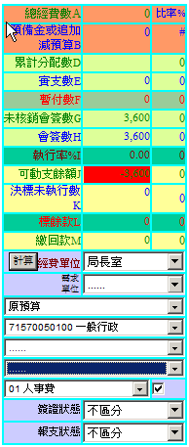
預算支用情形視窗
自動搜尋有預算的資料，順序如下：
  用途別→門別→業務別→計畫→預算來源→執行單位→經費單位→帳別
預算來源
計畫
經資門別
打勾則自動尋找有預算的資料。
用途別 。

Slide 15
年度保留結轉維護

Slide 16
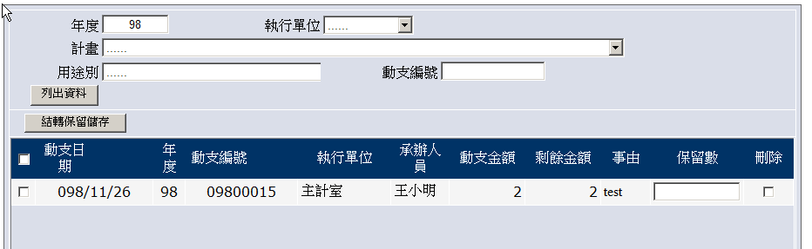
動支保留作業
保留數與簽證金額不同時，應先進行保留作業。
勾選要修改金額的資料，輸入保留數(填入要結轉至下年度的金額)。

Slide 17
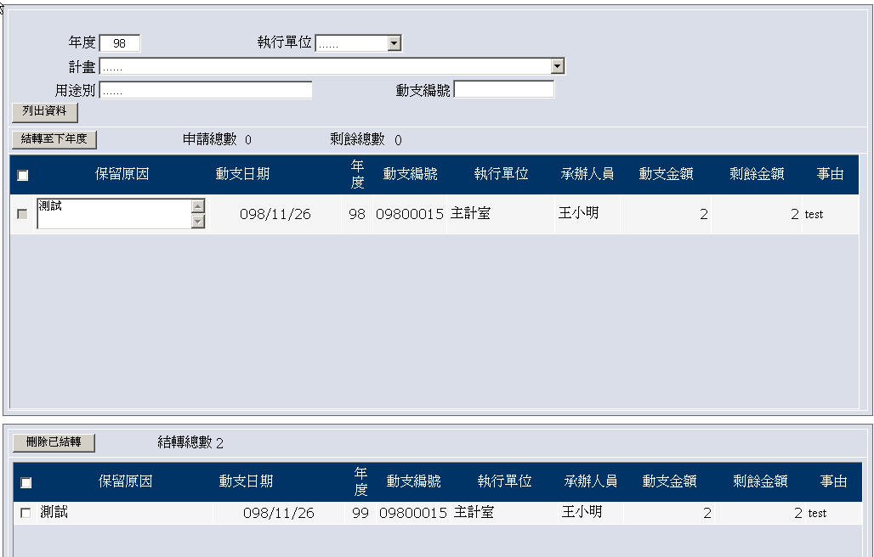
動支資料結轉作業
已結轉資料，則無法選取該筆資料。
結轉資料已報之後，系統不允許刪除該筆資料。

Slide 18
預算分配管理

Slide 19
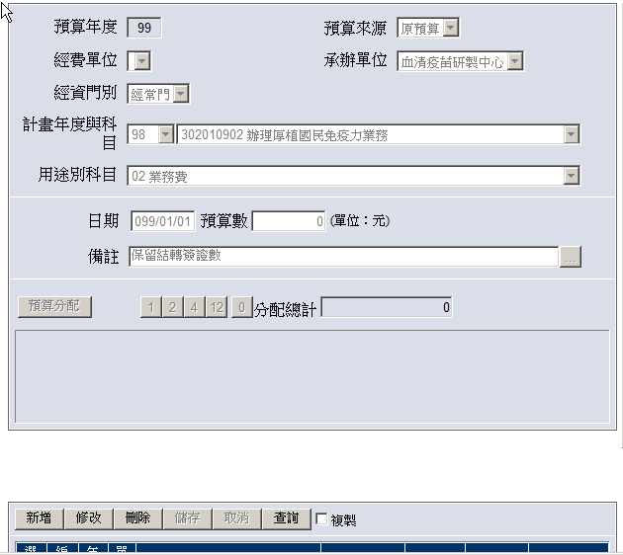
經費預算、分配調整登錄作業
月分配總和須等於預算數。
日期，表示該筆經費生效日期。
快速分配功能：
  年分配、 半年分配、 季分配、月分配以及加總

Slide 20
GBA連結管理

Slide 21
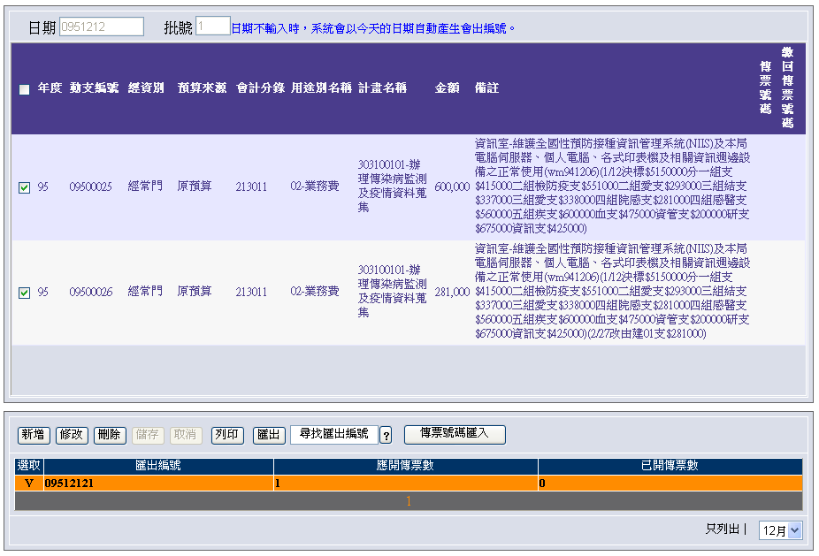
報支資料匯出至GBA系統
如要指定匯出批號，則日期與批號皆需指定；兩者皆空白，則由系統指定。
批號只能輸入一碼資料。(0~9,A~Z)
存檔並不會將資料匯出。

Slide 22
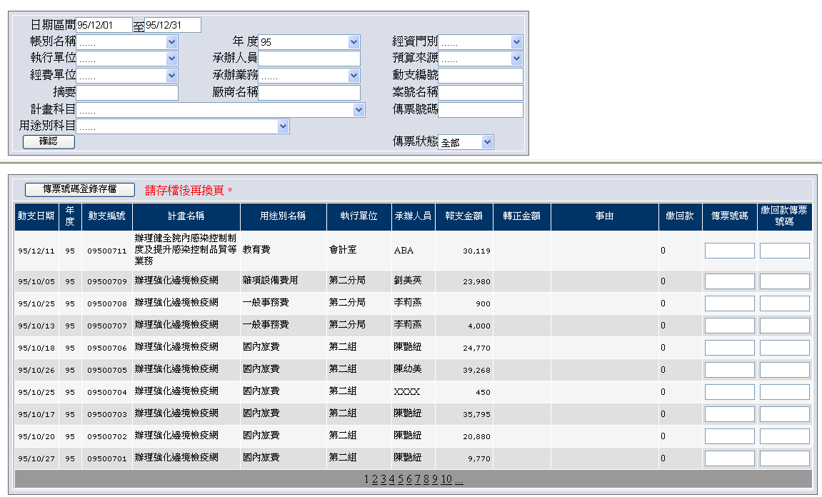
傳票登錄作業
請存檔後再換頁。

Slide 23
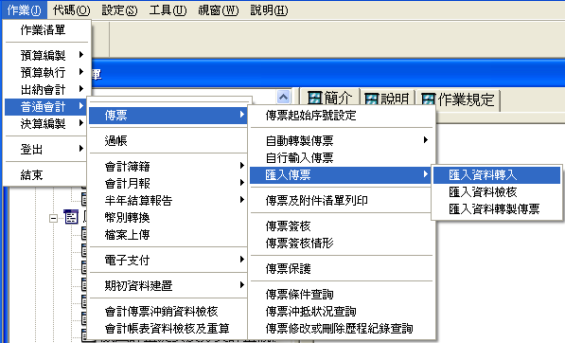
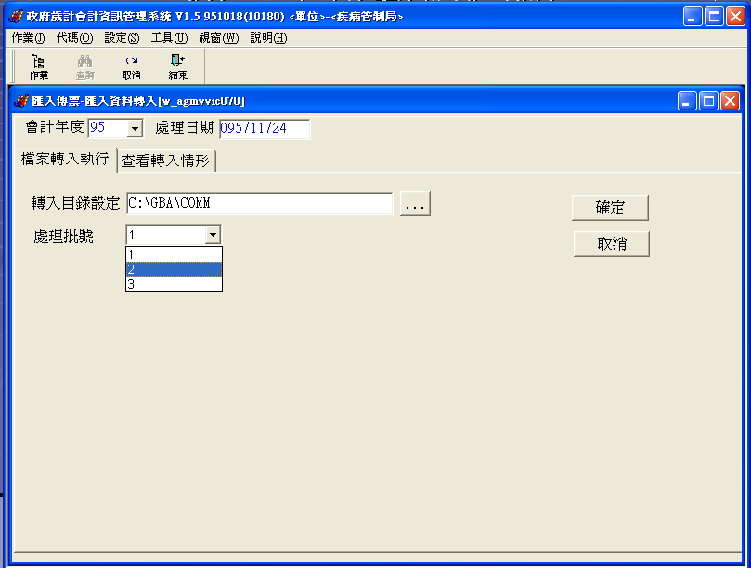
GBA傳票匯入作業
匯入資料轉入

Slide 24
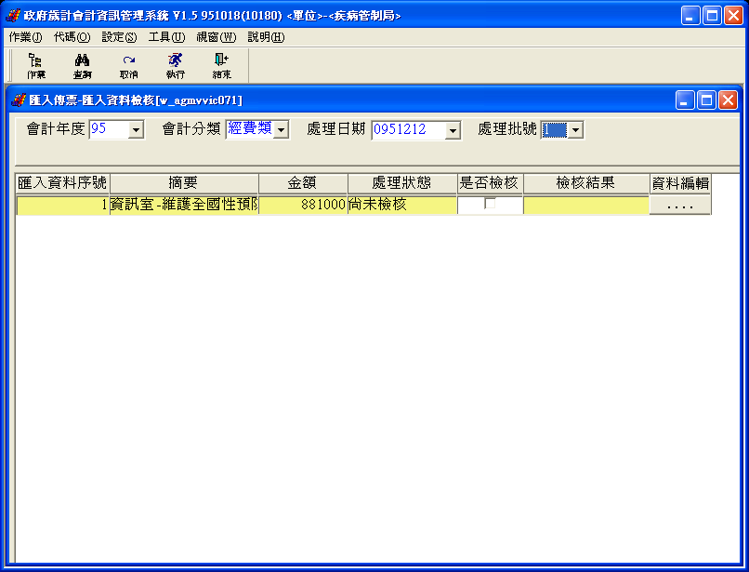
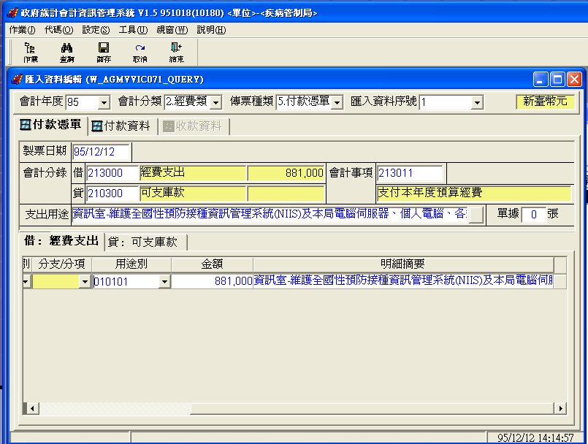
GBA傳票匯入作業
匯入資料檢核
付款憑單因GBA系統本身限制關係，故不可新增資料，僅可修正由預算控制資訊系統轉入的憑單資料
統一發票可新增多筆

Slide 25
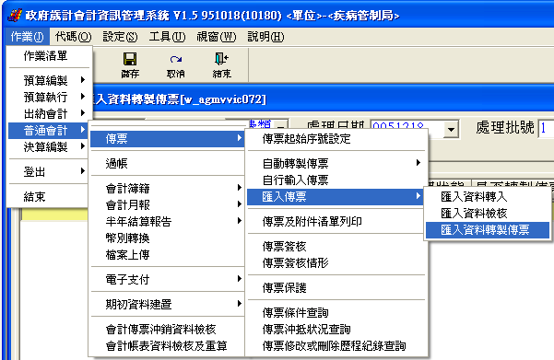
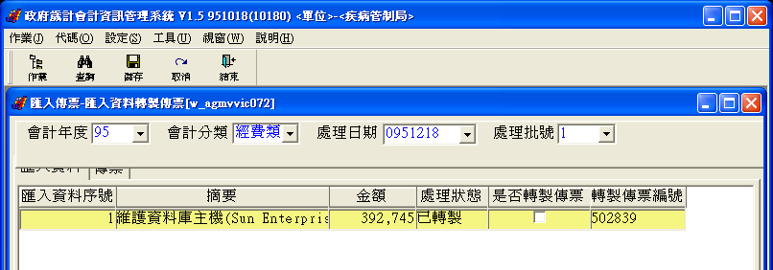
GBA傳票匯入作業
匯入資料轉置傳票
選擇匯入批號，按下查詢按鍵。
勾選轉至傳票，按下儲存按鍵，即可產生傳票號碼。

Slide 26
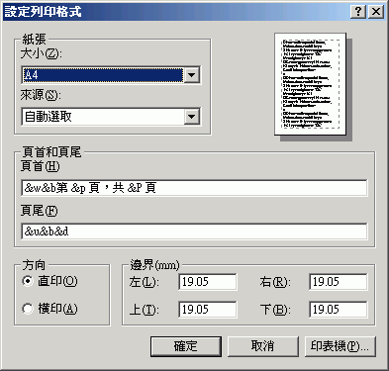
常見問題 (一)
報表頁首、頁尾文字去除及邊界設定

Slide 27
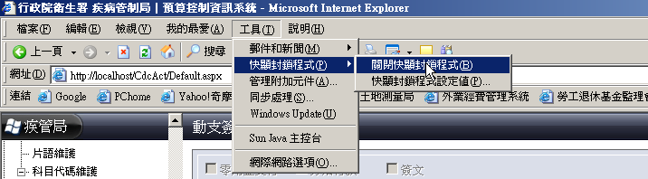
常見問題 (二)
列印時無動作、查詢和片語視窗無法顯示處理方法
在按列印按鈕前，請先按住”Ctrl”鍵不要放，在用滑鼠按下列印按鍵，一直等到Excel報表跳出時，

Slide 28
常見問題 (三)
按列印按鈕前，請先按住”Ctrl”鍵不要放，在用滑鼠按下列印按鍵，一直等到Excel報表跳出時，

